Slide 1
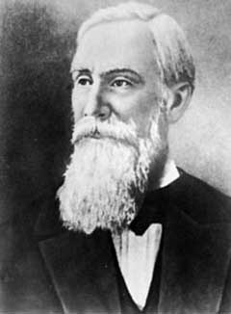
Пафнутий Львович Чебышев
(16 мая 1821 года – 26 ноября 1894 года)

Slide 2
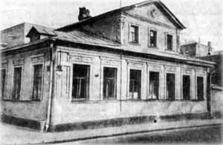
Биография
Родился в деревне Окатово, Боровского уезда, Калужской губернии в семье богатого землевладельца Льва Павловича.

Slide 3
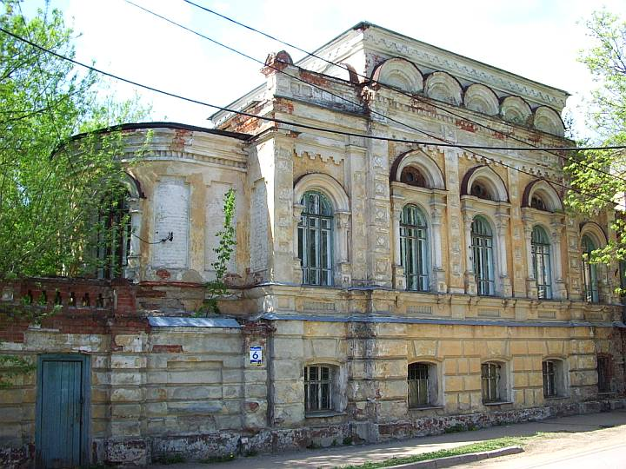
В 1832 году семья переезжает в Москву.

Slide 4
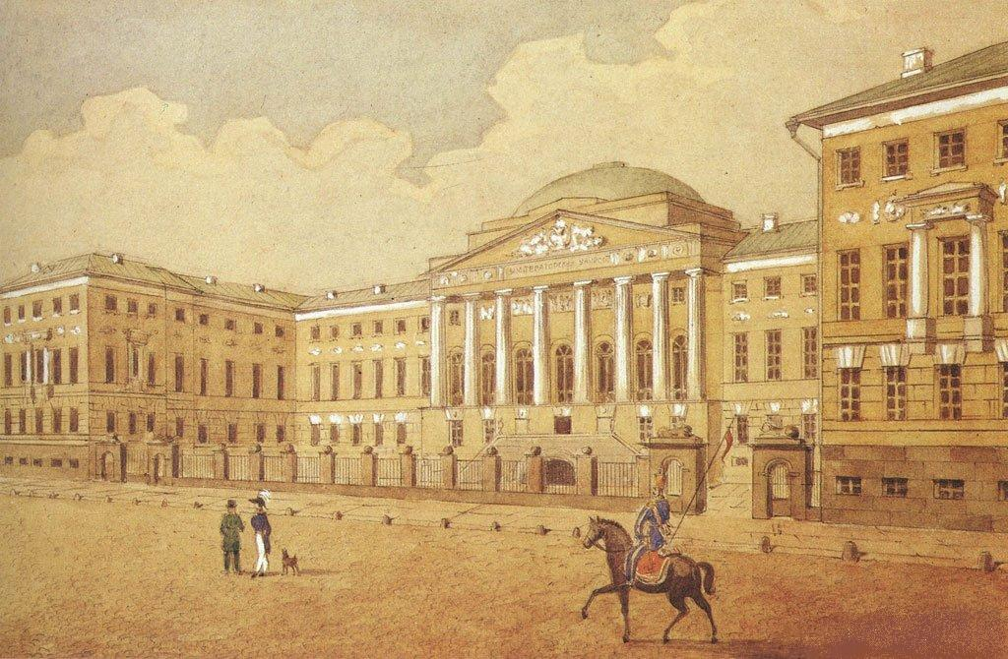
Летом 1837 года Чебышев начинает изучение математики в Московском университете на втором философском отделении.
В 1838 году, участвуя в студенческом конкурсе, получил серебряную медаль за работу по нахождению корней уравнения n-ной степени
В 1841 году успешно заканчивает университет и защищает диссертацию.

Slide 5
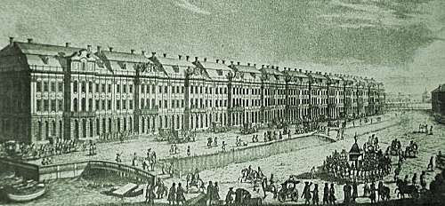
В 1847 году Чебышев утверждён в звании доцента и начинает читать лекции по алгебре и теории чисел в Петербургском университете.
В 1850 году Чебышев защищает докторскую диссертацию и становится профессором Петербургского университета. Эту должность он занимал до старости.

Slide 6
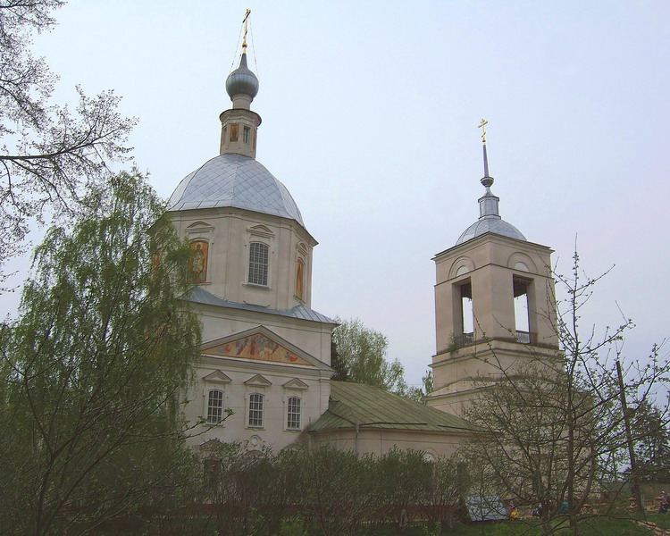
П. Л. Чебышев скончался 8 декабря 1894 года. Погребён в родном имении в селе Спас-Прогнанье.

Slide 7

Научная деятельность
Чебышев считается одним из основоположников теории приближения функций. Работы также в теории чисел, теории вероятностей, механике.
Учёная деятельность Чебышева, начавшаяся в 1843 году появлением в свет небольшой заметки «Note sur une classe d’intégrales dé finies multiples»
Последний его мемуар «О суммах, зависящих от положительных значений какой-либо функции»
Из многочисленных открытий Чебышева надо упомянуть прежде всего работы по теории чисел. Начало их положено в прибавлениях к докторской диссертации Чебышева: «Теория сравнений», напечатанной в 1849 году.
В 1850 году появился знаменитый «Mémoire sur les nombres premiers», где даны асимптотические оценки для суммы ряда
по всем простым числам p

Slide 8


По интегральному исчислению особенно замечателен мемуар 1860 года, в котором для заданного многочлена x + αx³ + βx² + γx + δ с рациональными коэффициентами даётся алгоритм определения такого числа A, что выражение
интегрировалось в логарифмах, и вычисления соответствующего интеграла.

Slide 9
Наиболее оригинальными, как по сущности вопроса, так и по методу решения, являются работы Чебышева «О функциях, наименее уклоняющихся от нуля».
Важнейший из этих мемуаров — мемуар 1857 года под заглавием «Sur les questions de minima qui se rattachent à la représentation approximative des fonctions»
В связи с этими же вопросами находится и работа Чебышева «О черчении географических карт». Этот цикл работ считается основанием теории приближений.
В связи с вопросами «о функциях, наименее уклоняющихся от нуля», находятся и работы Чебышева по практической механике, которой он занимался много и с большой любовью.

Slide 10

Также замечательны работы Чебышева об интерполировании, в которых он даёт новые формулы, важные как в теоретическом, так и практическом отношениях.

Slide 11
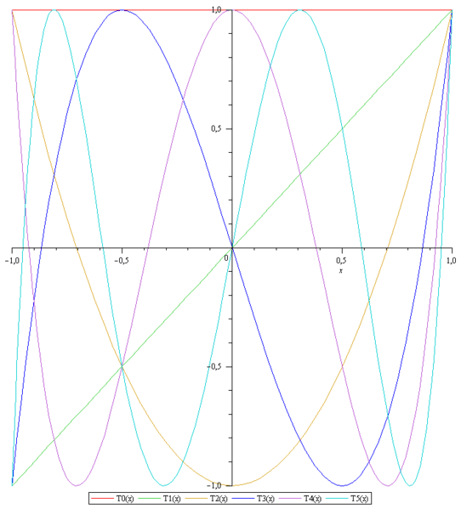
Многочлены Чебышева
Играют важную роль в теории приближений.
Многочлен Чебышева первого рода T_{n}(x) характеризуется как многочлен степени n со старшим коэффициентом 2^{n - 1} , который меньше всего отклоняется от нуля на интервале [ − 1,1].
Могут быть определены с помощью рекуррентного соотношения:

Slide 12
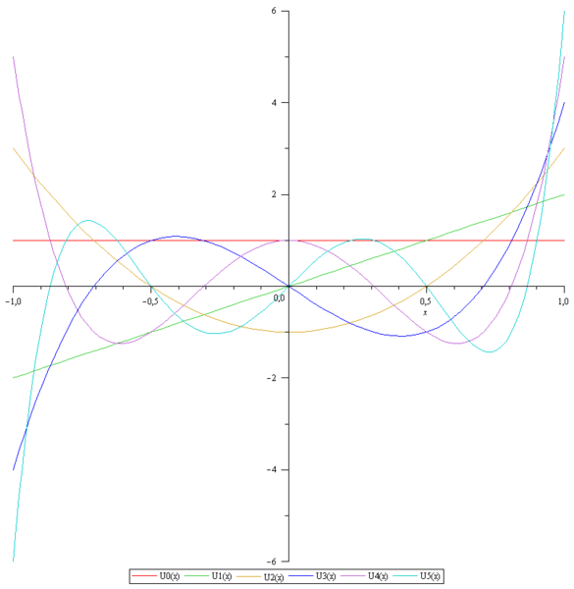
Многочлен Чебышева второго рода U_{n}(x) характеризуется как многочлен степени n со старшим коэффициентом 2^{n}, интеграл от абсолютной величины которого по интервалу [ − 1,1] принимает наименьшее возможное значение.
Многочлены Чебышева второго рода U_{n}(x) могут быть определены с помощью рекуррентного соотношения:

Slide 13
Примеры
Несколько первых многочленов Чебышева первого рода

Slide 14
Несколько первых многочленов Чебышева второго рода

Slide 15

Свойства
Ортогональность по отношению к соответствующим скалярному произведению (с весом для многочленов первого рода и для многочленов второго рода).
Среди всех многочленов, значения которых на отрезке [ − 1,1] не превосходят по модулю 1, многочлен Чебышева имеет:
  наибольший старший коэффициент
  наибольшее значение в любой точке за пределами [ − 1,1]
  если , , то и , где t_{k} — коэффициент многочлена Чебышева первого рода, a_{k} — коэффициент любого из рассматриваемых полиномов.
Нули полиномов Чебышева являются оптимальными узлами в различных интерполяционных схемах.
На концах и середине отрезка выполняются следующие соотношения:
T_{n}(1) = 1 | T_{n}( − 1) = ( − 1)^{n} | T_{2n}(0) = ( − 1)^{n} | T_{2n + 1}(0) = 0
U_{n}(1) = n + 1 |  | U_{2n}(0) = ( − 1)^{n} | U_{2n + 1}(0) = 0

Slide 16
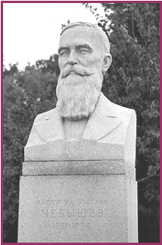
Память
Заслуги Чебышева оценены были учёным миром достойным образом. Его избрали своим членом:
Петербургская академия наук (1853)
Берлинская академия наук
Болонская академия наук
Парижская академия наук
Именем П. Л. Чебышева названы:
Кратер на Луне
Астероид 2010 Чебышев
Математический журнал «Чебышевский Сборник»
Суперкомпьютер СКИФ МГУ «ЧЕБЫШЁВ»
Многие объекты в современной математике.

Slide 17
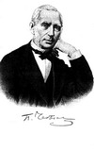
«Труды Чебышева носят отпечаток гениальности. Он изобрёл новые методы для решения многих трудных вопросов, которые были поставлены давно и оставались нерешёнными. Вместе с тем он поставил ряд новых вопросов, над разработкой которых трудился до конца своих дней».

